Slide 1
Муниципальное бюджетное общеобразовательное учреждение
МОУ «Маркеловская средняя общеобразовательная школа»
Наш выбор – спорт!

Slide 2
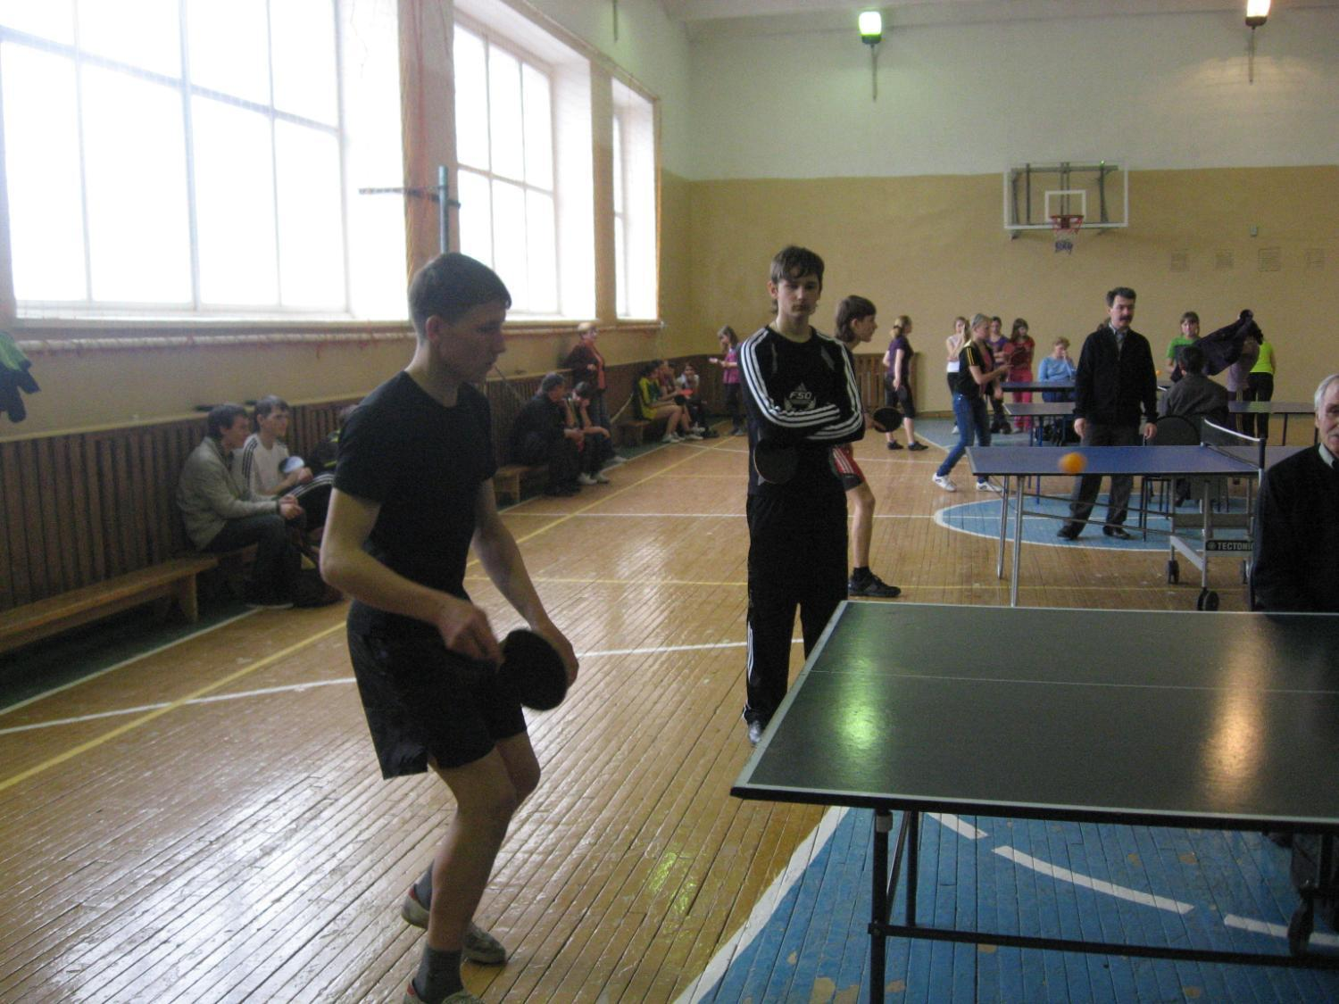
Районный турнир по настольному теннису 2 место 2011
Петров Иван

Slide 3
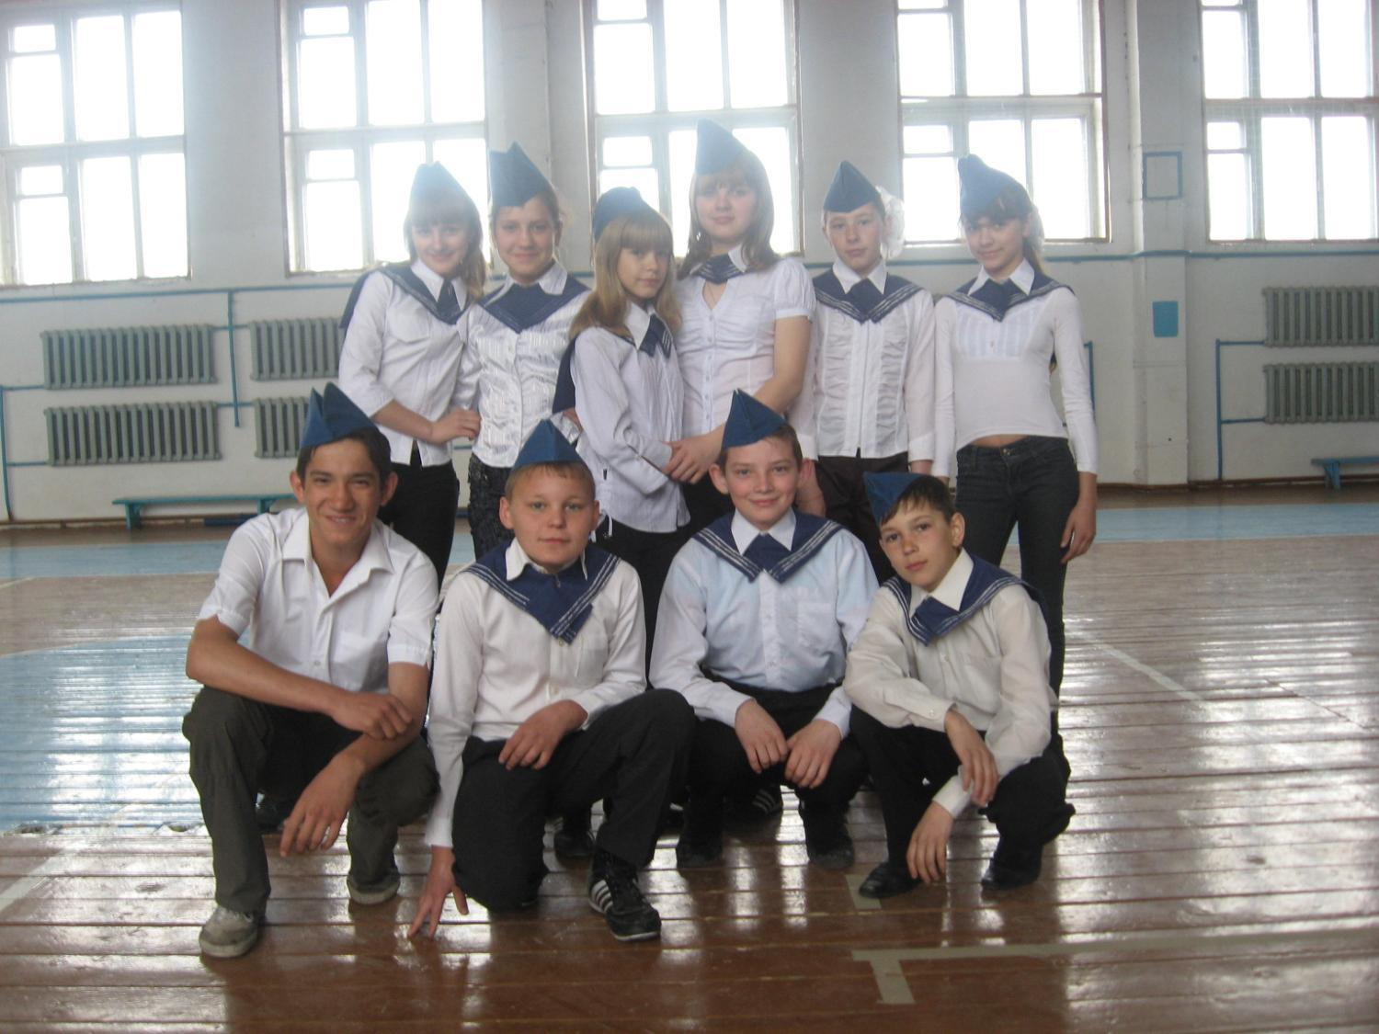
«Смотр строя и песни– 2011»

Slide 4
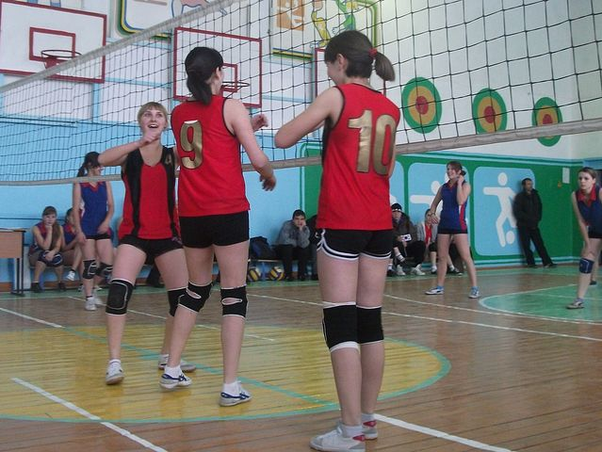
Турнир по волейболу посвященный Дню матери – 2011
3 место
с. Молчаново

Slide 5
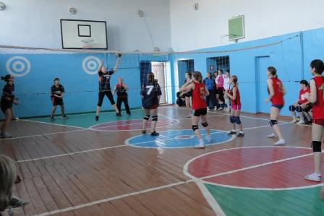
с. Баткат 2011
Турнир, по волейболу посвященный памяти погибшим в локальных войнах.

Slide 6
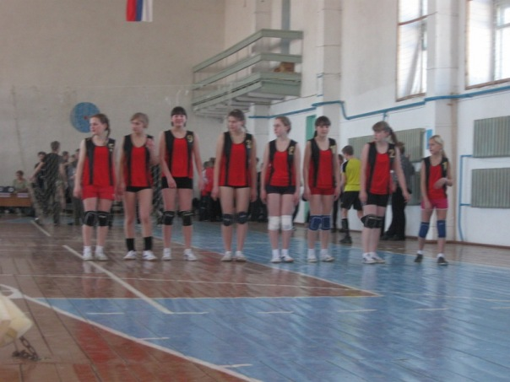
Районные соревнования по волейболу 2011
3 место

Slide 7
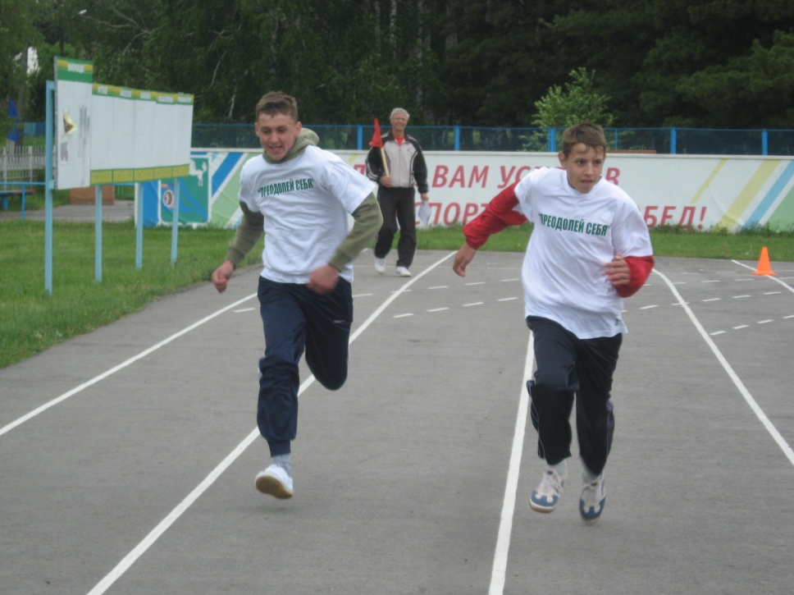
Районные соревнования «Преодолей себя»

Slide 8
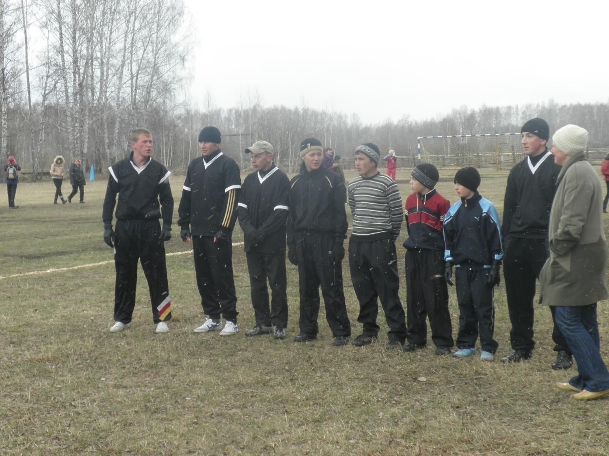
Районные соревнования по русской лапте

Slide 9
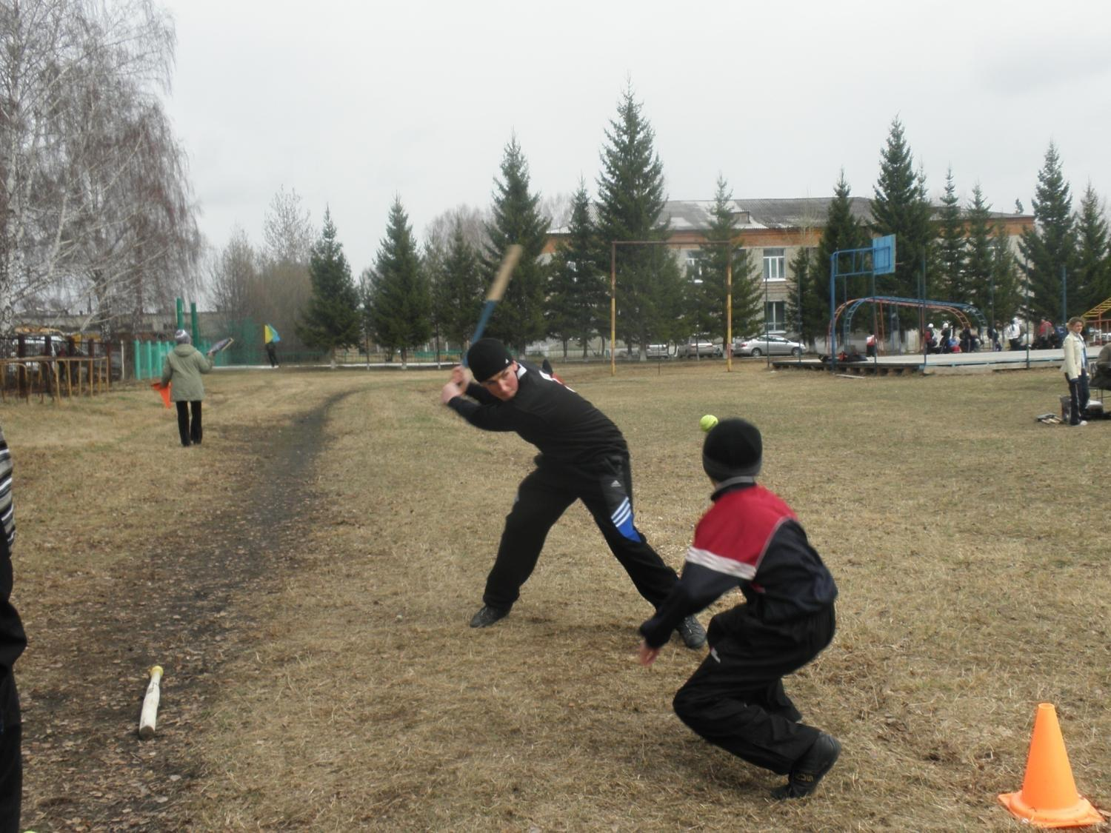

Slide 10
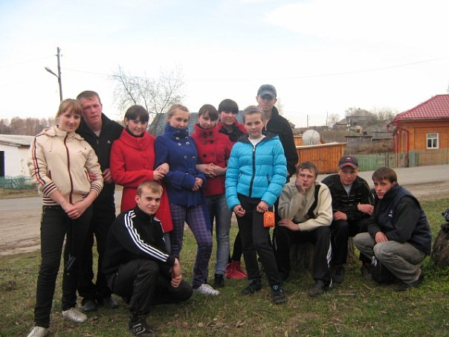
Областные зональные соревнования по волейболу 2010

Slide 11
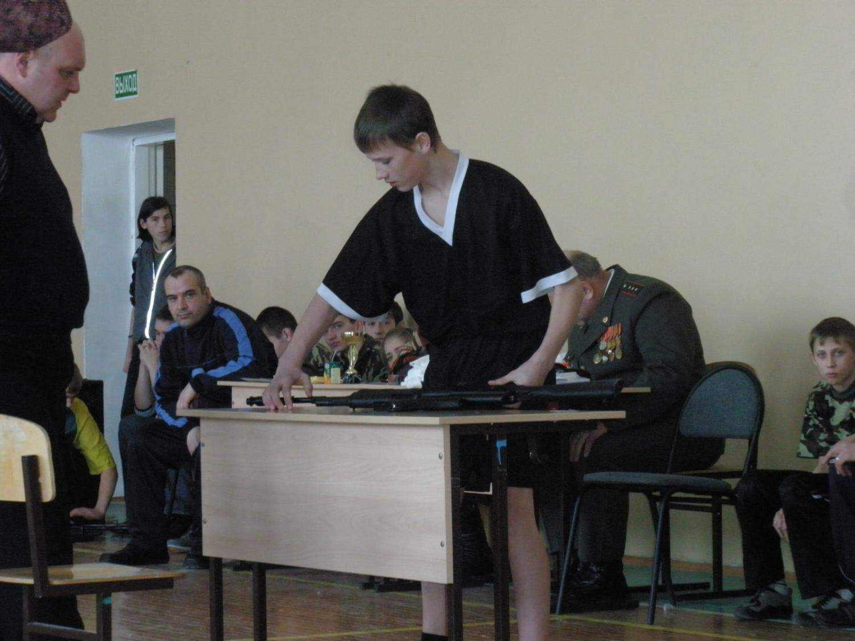
«Армейские будни 2010»
2 место

Slide 12
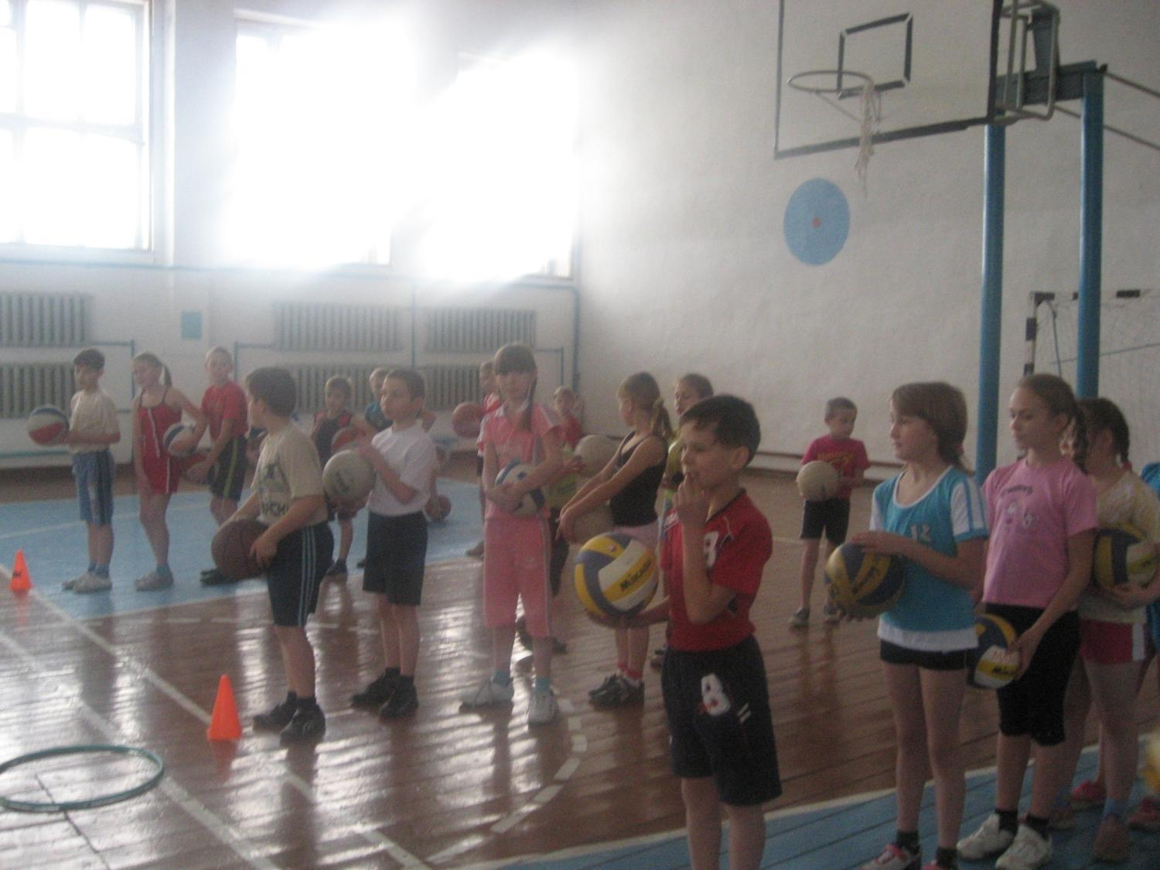
«Веселые старты 2011»

Slide 13
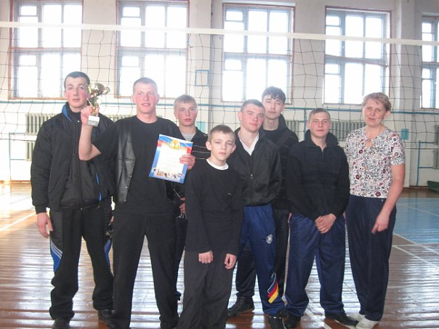
Районные соревнования по волейболу 2010
1 место

Slide 14
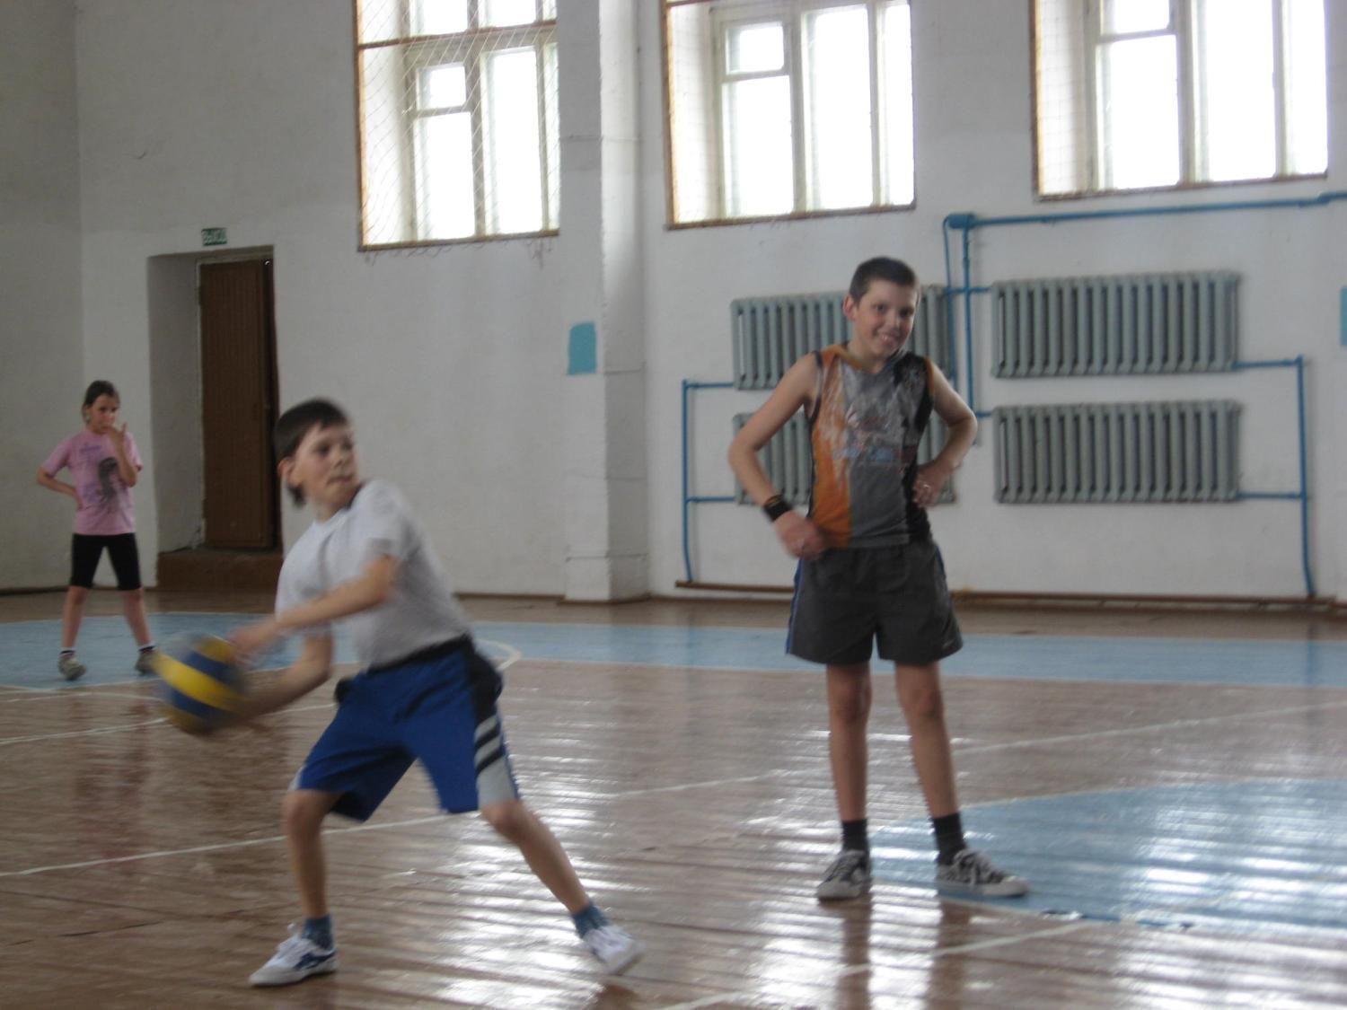
Момент урока 2010 – 6 класс

Slide 15
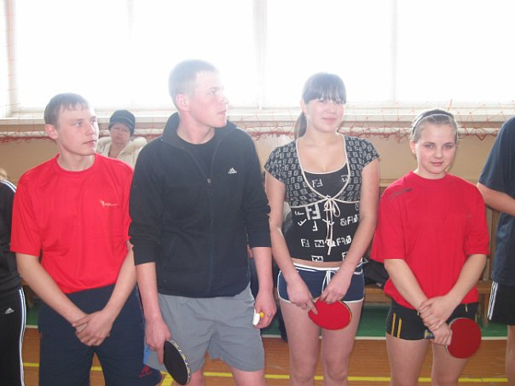
Районный турнир по настольному теннису 2 место 2010

Slide 16
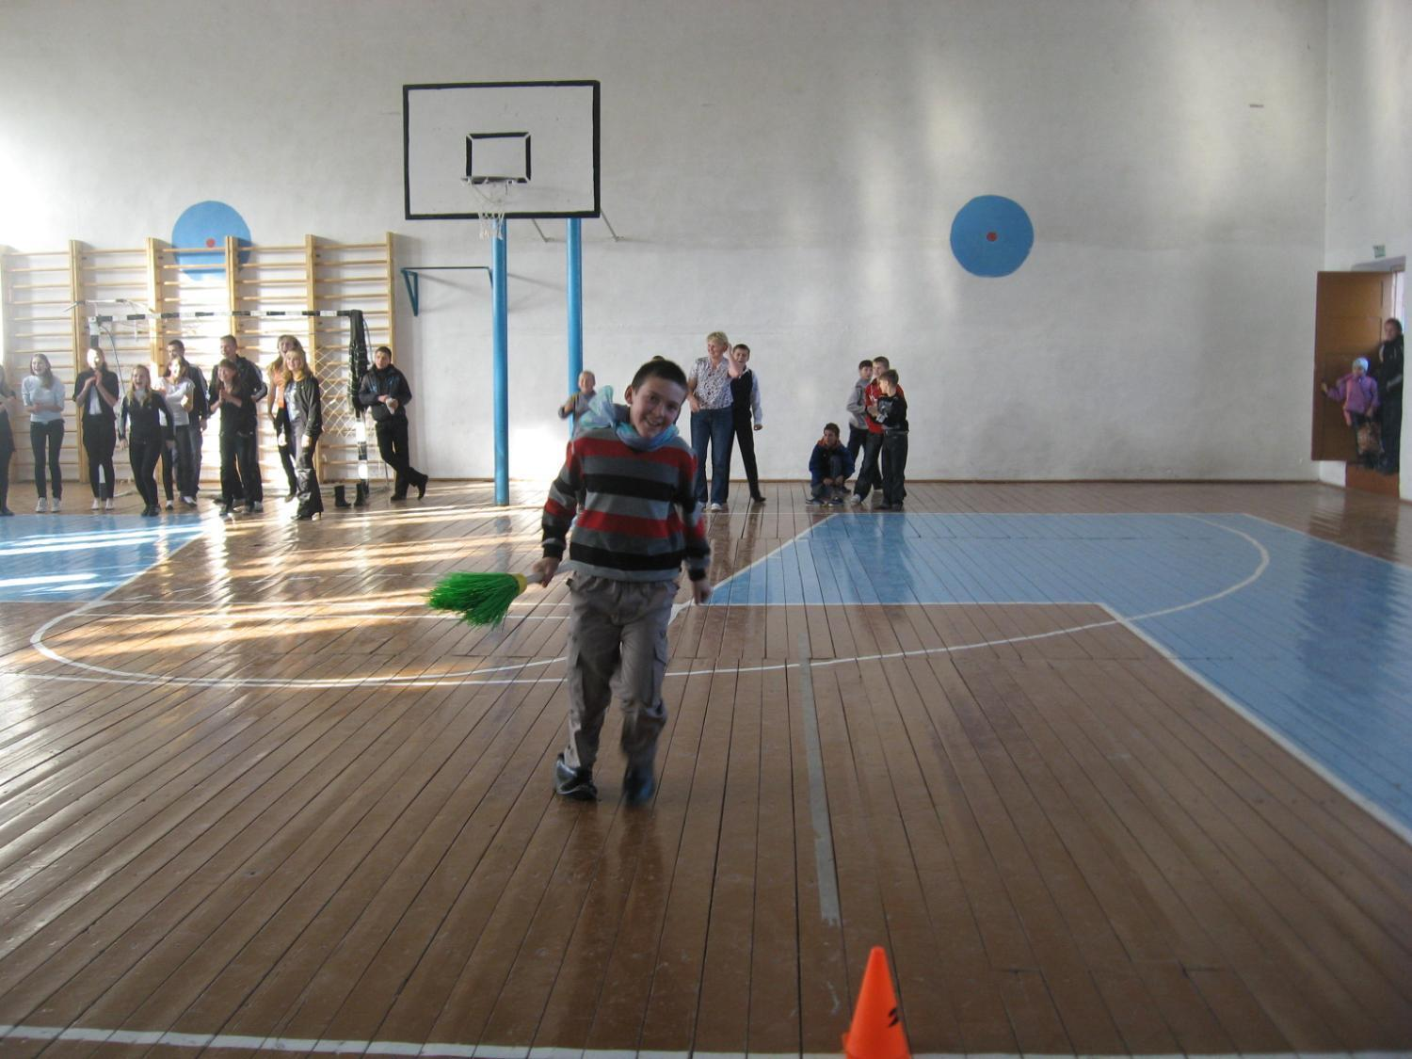
«Веселые эстафеты 2011»

Slide 17
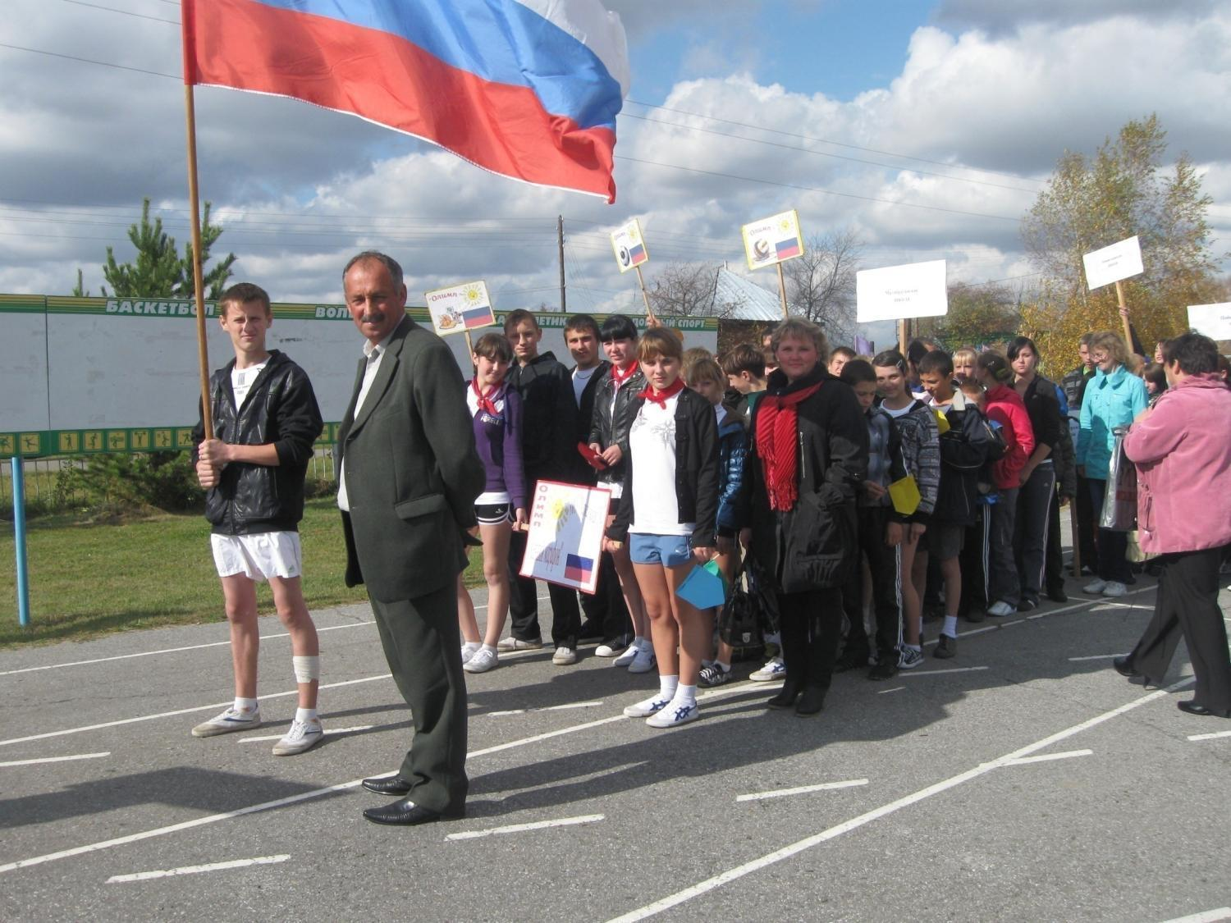
«Фестиваль спорта- 2011» 2 место

Slide 18
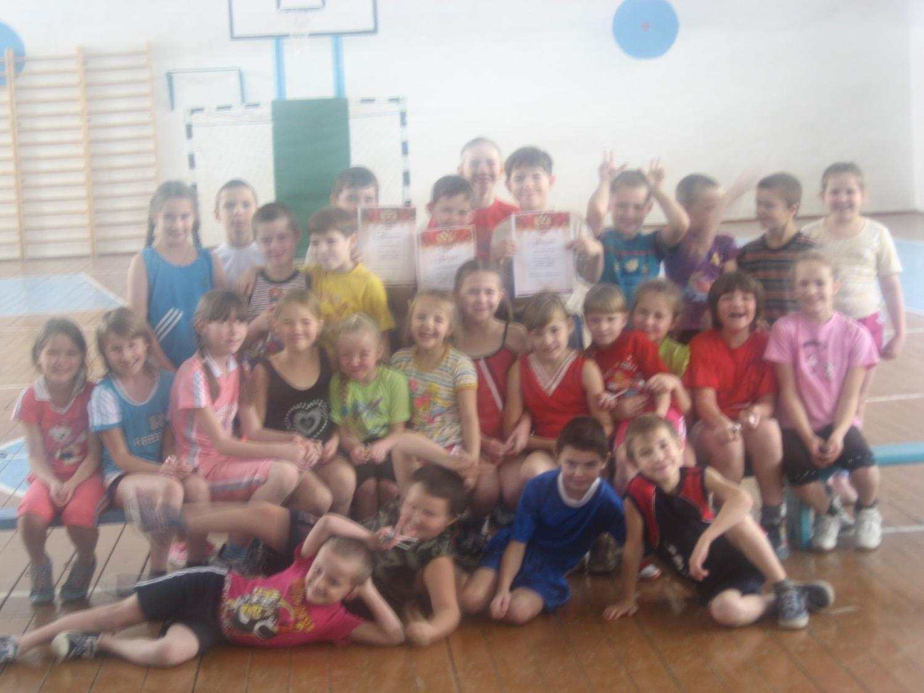
Мы любим – спорт!

Slide 19
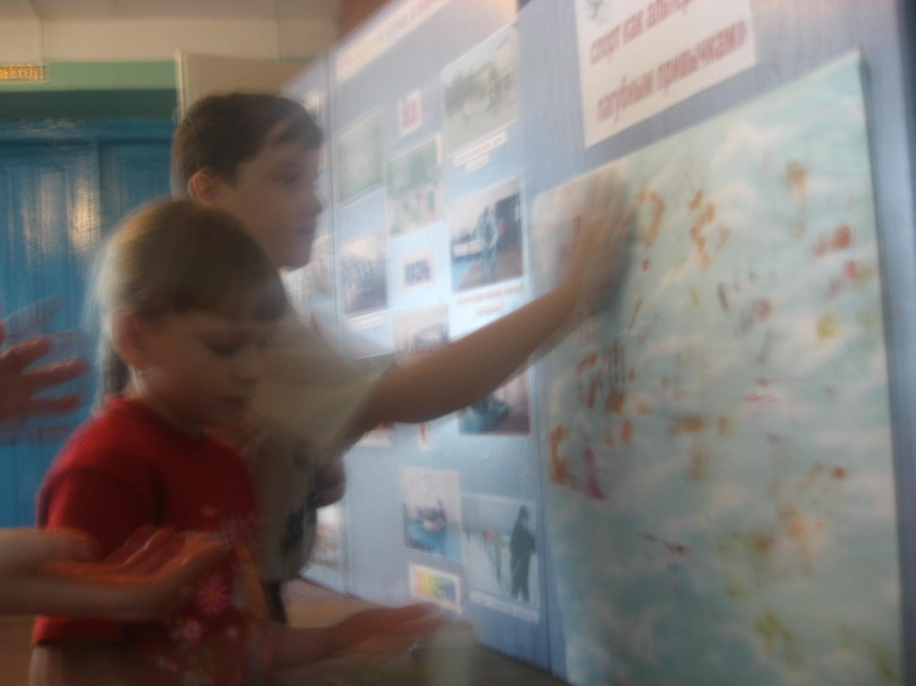
Спорт как альтернатива пагубным привычкам!

Slide 20
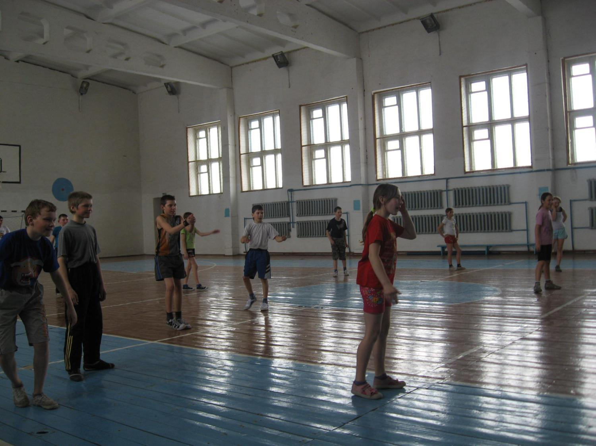
«Перестрелки»

Slide 21
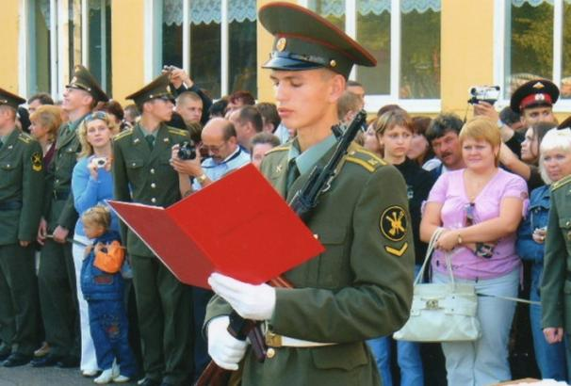
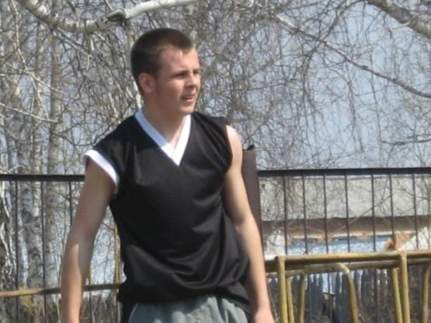
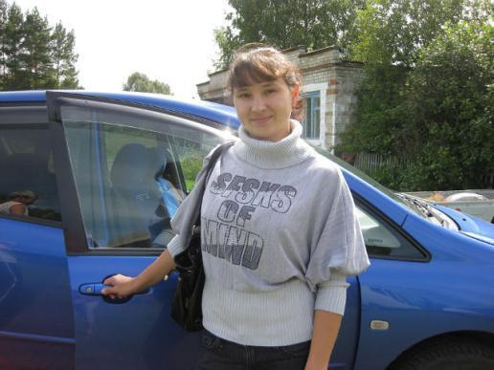
Лауреаты премии Главы Администрации Шегарского района в области физкультуры и спорта
Горкольцев Александр
Божков Игорь
Кромина Ксения

Slide 22
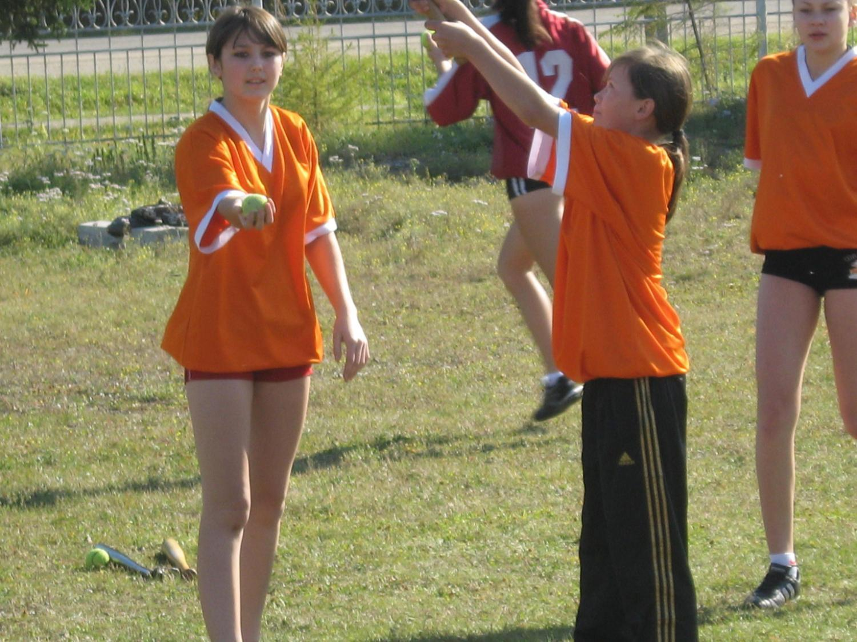
Спасибо за внимание!
Победители районных соревнований по русской лапте 2010

